Slide 1
«Сборка мусора, управление памятью и указатели»

Slide 2
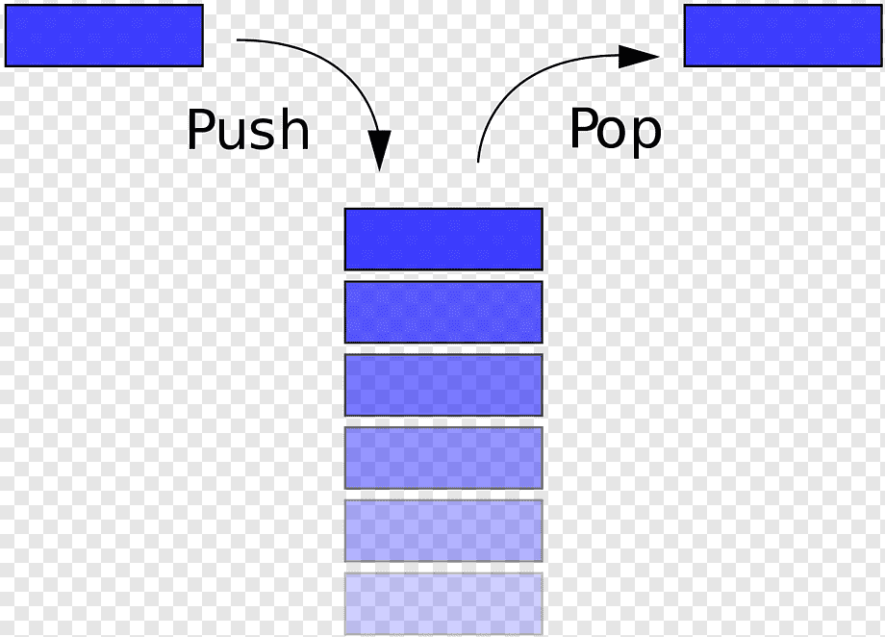
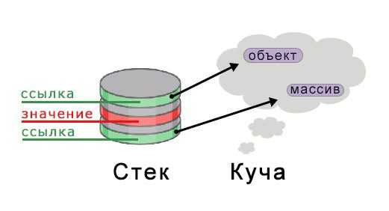
СБОРЩИК МУСОРА В C#
Стек /тэ/ — абстрактный тип данных, представляющий собой список элементов, организованных по принципу LIFO
(last in — first out, «последним пришёл — первым вышел»).
Notes:
При использовании переменных типов значений в методе, все значения этих переменных попадают в стек. После завершения работы метода стек очищается.

Slide 3
СБОРЩИК МУСОРА В C# [КУЧА И CLR]
Notes:
В языке C# понятий «стек» и «куча» нет вовсе. Вместо них есть область жизни объектов. Объекты значимых типов живут от точки объявления до конца охватывающего блока (если это локальные переменные) или от начала до конца жизни содержащего объекта (если это поля). Объекты ссылочных типов живут от момента вызова new до момента, когда их съест сборщик мусора (а это случится гарантированно не раньше того, как у вас пропадёт последняя ссылка на объект).То, что локальные переменные значимых типов часто попадают в системный стек — не более чем деталь реализации текущей Майкрософтовской CLR. Знать об этом интересно, но не обязательно.
Common Language Runtime
Common Language Runtime (CLR) — это исполняющая среда для байт-кода CIL (MSIL), в который компилируются программы, написанные на .NET-совместимых языках программирования (C#, Managed C++, Visual Basic .NET, F# и прочие). CLR является одним из основных компонентов пакета Microsoft .NET Framework.

Slide 4
СБОРЩИК МУСОРА В C# [КУЧА И Common Language Runtime (CLR) ]
Notes:
В языке C# понятий «стек» и «куча» нет вовсе. Вместо них есть область жизни объектов. Объекты значимых типов живут от точки объявления до конца охватывающего блока (если это локальные переменные) или от начала до конца жизни содержащего объекта (если это поля). Объекты ссылочных типов живут от момента вызова new до момента, когда их съест сборщик мусора (а это случится гарантированно не раньше того, как у вас пропадёт последняя ссылка на объект).То, что локальные переменные значимых типов часто попадают в системный стек — не более чем деталь реализации текущей Майкрософтовской CLR. Знать об этом интересно, но не обязательно.
Common Language Runtime
Common Language Runtime (CLR) — это исполняющая среда для байт-кода CIL (MSIL), в который компилируются программы, написанные на .NET-совместимых языках программирования (C#, Managed C++, Visual Basic .NET, F# и прочие). CLR является одним из основных компонентов пакета Microsoft .NET Framework.

Slide 5
СБОРЩИК МУСОРА В C#
При использовании ссылочных типов (объекты классов), для них будет отводиться место в стеке*, только там будет храниться не значение, а адрес на участок памяти, в котором и будут находиться сами значения данного объекта.
Сборщик мусора (garbage collector)
Notes:
И если объект класса перестает использоваться, то при очистке стека ссылка на участок памяти также очищается, однако это не приводит к немедленной очистке самого участка памяти в куче. Впоследствии сборщик мусора (garbage collector) увидит, что на данный участок памяти больше нет ссылок, и очистит его.

Slide 6
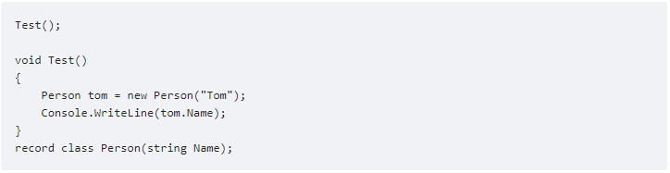
СБОРЩИК МУСОРА В C#
Notes:
В методе Test создается объект Person. С помощью оператора new в куче для хранения объекта CLR выделяет участок памяти.
А в стек добавляет адрес на этот участок памяти. В неявно определенном методе Main мы вызываем метод Test.
И после того, как Test отработает, место в стеке очищается, а сборщик мусора очищает ранее выделенный под хранение объекта Person участок памяти.

Slide 7
СБОРЩИК МУСОРА В C#
Notes:
Сборщик мусора не запускается сразу после удаления из стека ссылки на объект, размещенный в куче. Он запускается в то время, когда среда CLR обнаружит в этом потребность, например, когда программе требуется дополнительная память.

Slide 8
СБОРЩИК МУСОРА В C# [КУЧА]
Как правило, объекты в куче располагаются неупорядочено, между ними могут иметься пустоты.
Куча сильно фрагментирована

Slide 9
СБОРЩИК МУСОРА В C# [КУЧА]
Для крупных объектов существует своя куча - Large Object Heap. В эту кучу помещаются объекты, размер которых больше 85 000 байт.
Notes:
Особенность этой кучи состоит в том, что при сборке мусора сжатие памяти не проводится по причине больших издержек, связанных с размером объектов.

Slide 10
СБОРЩИК МУСОРА В C# [КУЧА]
Чтобы снизить издержки от работы сборщика мусора, все объекты в куче разделяются по поколениям.
Всего существует три поколения объектов: 0, 1 и 2-е.
Notes:
К поколению 0 относятся новые объекты, которые еще ни разу не подвергались сборке мусора. К поколению 1 относятся объекты, которые пережили одну сборку, а к поколению 2 - объекты, прошедшие более одной сборки мусора.

Slide 11
СБОРЩИК МУСОРА В C# [КУЧА]
Чтобы снизить издержки от работы сборщика мусора, все объекты в куче разделяются по поколениям.
Всего существует три поколения объектов: 0, 1 и 2-е.
Notes:
Когда сборщик мусора приступает к работе, он сначала анализирует объекты из поколения 0. Те объекты, которые остаются актуальными после очистки, повышаются до поколения 1.

Slide 12
СБОРЩИК МУСОРА В C# [КУЧА]
Чтобы снизить издержки от работы сборщика мусора, все объекты в куче разделяются по поколениям.
Всего существует три поколения объектов: 0, 1 и 2-е.
Notes:
Если после обработки объектов поколения 0 все еще необходима дополнительная память, то сборщик мусора приступает к объектам из поколения 1. Те объекты, на которые уже нет ссылок, уничтожаются, а те, которые по-прежнему актуальны, повышаются до поколения 2.
Поскольку объекты из поколения 0 являются более молодыми и нередко находятся в адресном пространстве памяти рядом друг с другом, то их удаление проходит с наименьшими издержками.

Slide 13
Класс System.GC
Функционал сборщика мусора в библиотеке классов .NET представляет класс System.GC.
Notes:
Через статические методы данный класс позволяет обращаться к сборщику мусора. Как правило, надобность в применении этого класса отсутствует.

Slide 14
Класс System.GC
Метод AddMemoryPressure информирует среду CLR о выделении большого объема памяти, которую надо учесть при планировании сборки мусора.

Slide 15
Класс System.GC
Метод Collect приводит в действие механизм сборки мусора.

Slide 16
Класс System.GC
Метод GetGeneration(Object) позволяет определить номер поколения, к которому относится переданный в качестве параметра объект

Slide 17
Класс System.GC
Метод GetTotalMemory возвращает объем памяти в байтах, которое занято в управляемой куче

Slide 18
Класс System.GC
Метод WaitForPendingFinalizers приостанавливает работу текущего потока до освобождения всех объектов, для которых производится сборка мусора

Slide 19
Класс System.GC
С помощью перегруженных версий метода GC.Collect можно выполнить более точную настройку сборки мусора.
Принимает в качестве параметра число - номер поколения, вплоть до которого надо выполнить очистку.
Например, GC.Collect(0) - удаляются только объекты поколения 0.
Notes:
С помощью перегруженных версий метода GC.Collect можно выполнить более точную настройку сборки мусора. Так, его перегруженная версия принимает в качестве параметра число - номер поколения, вплоть до которого надо выполнить очистку. Например, GC.Collect(0) - удаляются только объекты поколения 0.

Slide 20
Класс System.GC
Параметр - перечисление GCCollectionMode. Это перечисление может принимать три значения:
Default: значение по умолчанию для данного перечисления (Forced)
Forced: вызывает немедленное выполнение сборки мусора
Optimized: позволяет сборщику мусора определить, является ли текущий момент оптимальным для сборки мусора

Slide 21
ФИНАЛИЗИРУЕМЫЕ ОБЪЕКТЫ
Большинство объектов, используемых в программах на C#, относятся к управляемым или managed-коду.
Однако вместе с тем встречаются также и такие объекты, которые задействуют неуправляемые объекты (подключения к файлам, базам данных, сетевые подключения и т.д.).
Notes:
Сборщик мусора может справиться с управляемыми объектами, однако он не знает, как удалять неуправляемые объекты. В этом случае разработчик должен сам реализовывать механизмы очистки на уровне программного кода.

Slide 22
ФИНАЛИЗИРУЕМЫЕ ОБЪЕКТЫ
Освобождение неуправляемых ресурсов подразумевает реализацию одного из двух механизмов:
Создание деструктора
Реализация классом интерфейса System.IDisposable
Notes:
Сборщик мусора может справиться с управляемыми объектами, однако он не знает, как удалять неуправляемые объекты. В этом случае разработчик должен сам реализовывать механизмы очистки на уровне программного кода.

Slide 23
СОЗДАНИЕ ДЕСТРУКТОРОВ
Метод деструктора носит имя класса (как и конструктор), перед которым стоит знак тильды (~).
Деструкторы можно определить только в классах. Деструктор в отличие от конструктора не может иметь модификаторов доступа и параметры. При этом каждый класс может иметь только один деструктор.
Notes:
Сборщик мусора может справиться с управляемыми объектами, однако он не знает, как удалять неуправляемые объекты. В этом случае разработчик должен сам реализовывать механизмы очистки на уровне программного кода.

Slide 24
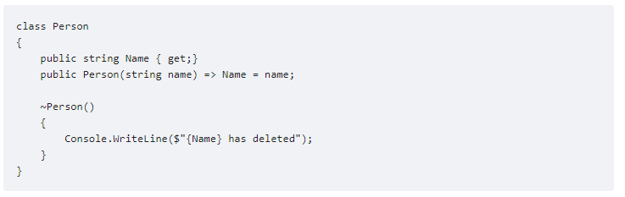
СОЗДАНИЕ ДЕСТРУКТОРОВ
Notes:
В данном случае в деструкторе в целях демонстрации просто выводится строка на консоль, которая уведомляет, что объект удален. Но в реальных программах в деструктор вкладывается логика освобождения неуправляемых ресурсов.

Slide 25
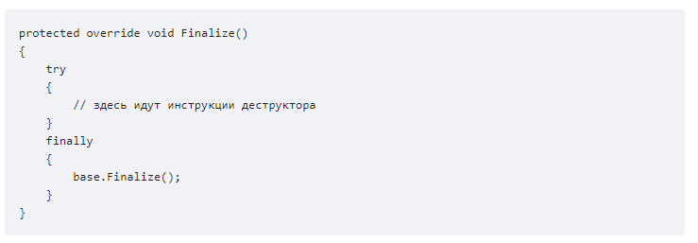
СОЗДАНИЕ ДЕСТРУКТОРОВ
НА ДЕЛЕ ПРИ ОЧИСТКЕ СБОРЩИК МУСОРА ВЫЗЫВАЕТ НЕ ДЕСТРУКТОР, А МЕТОД FINALIZE
Notes:
В данном случае в деструкторе в целях демонстрации просто выводится строка на консоль, которая уведомляет, что объект удален. Но в реальных программах в деструктор вкладывается логика освобождения неуправляемых ресурсов.

Slide 26
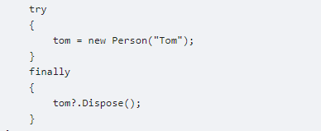

ИНТЕРФЕЙС IDISPOSABLE
Интерфейс IDisposable объявляет один единственный метод Dispose, в котором при реализации интерфейса в классе должно происходить освобождение неуправляемых ресурсов.

Slide 27
ОБЩИЕ РЕКОМЕНДАЦИИ ПО ИСПОЛЬЗОВАНИЮ FINALIZE И DISPOSE
Деструктор следует реализовывать только у тех объектов, которым он действительно необходим, так как метод Finalize оказывает сильное влияние на производительность

Slide 28
ОБЩИЕ РЕКОМЕНДАЦИИ ПО ИСПОЛЬЗОВАНИЮ FINALIZE И DISPOSE
После вызова метода Dispose необходимо блокировать у объекта вызов метода Finalize с помощью GC.SuppressFinalize

Slide 29
ОБЩИЕ РЕКОМЕНДАЦИИ ПО ИСПОЛЬЗОВАНИЮ FINALIZE И DISPOSE
При создании производных классов от базовых, которые реализуют интерфейс IDisposable

Slide 30

КОНСТРУКЦИЯ USING
Notes:
Конструкция using оформляет блок кода и создает объект некоторого типа, который реализует интерфейс IDisposable, в частности, его метод Dispose. При завершении блока кода у объекта вызывается метод Dispose.

Slide 31
УКАЗАТЕЛИ
Код, применяющий указатели, еще называют небезопасным (unsafe) кодом.
Notes:
Однако это не значит, что он представляет какую-то опасность. Просто при работе с ним все действия по использованию памяти, в том числе по ее очистке, ложится целиком на нас, а не на среду CLR. И с точки зрения CLR такой код не безопасен, так как среда не может проверить данный код, поэтому повышается вероятность различного рода ошибок.

Slide 32
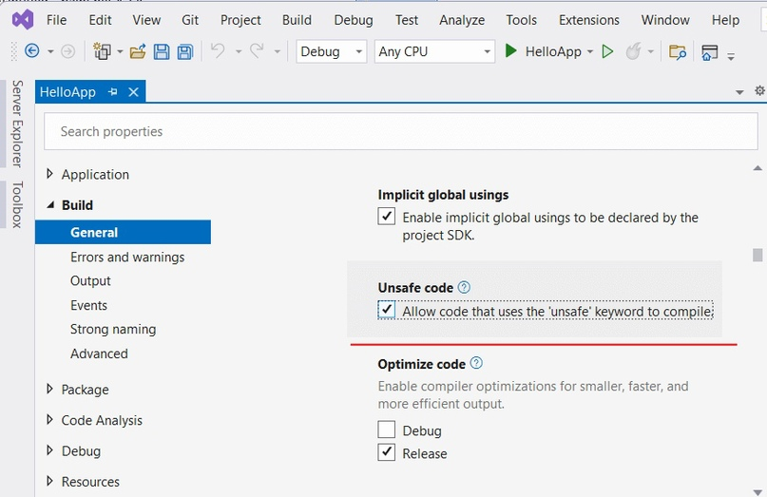
УКАЗАТЕЛИ
Notes:
Чтобы использовать небезопасный код в C#, надо первым делом указать проекту, что он будет работать с небезопасным кодом. Для этого надо установить в настройках проекта соответствующий флаг - в меню Project (Проект) найти Свойства проекта. Затем в меню Build установить флажок Unsafe code (Небезопасный код):

Slide 33
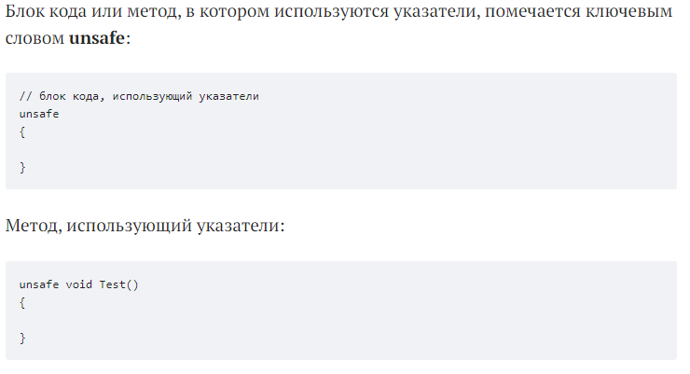
КЛЮЧЕВОЕ СЛОВО UNSAFE
Notes:
Также с помощью unsafe можно объявлять структуры и классы

Slide 34
ОПЕРАЦИИ * И &
Ключевой при работе с указателями является операция *, которую еще называют операцией разыменовывания. Операция разыменовывания позволяет получить или установить значение по адресу, на который указывает указатель. Для получения адреса переменной применяется операция &
Notes:
Также с помощью unsafe можно объявлять структуры и классы

Slide 35
ОПЕРАЦИИ * И &
Ключевой при работе с указателями является операция *, которую еще называют операцией разыменовывания. Операция разыменовывания позволяет получить или установить значение по адресу, на который указывает указатель. Для получения адреса переменной применяется операция &
Notes:
Также с помощью unsafe можно объявлять структуры и классы

Slide 36
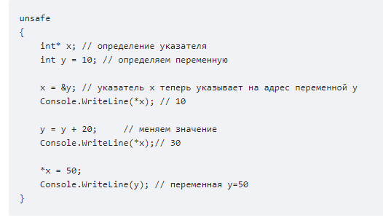
ОПЕРАЦИИ * И &
Notes:
При объявлении указателя указываем тип int* x; - в данном случае объявляется указатель на целое число. Но кроме типа int можно использовать и другие: sbyte, byte, short, ushort, int, uint, long, ulong, char, float, double, decimal или bool. Также можно объявлять указатели на типы enum, структуры и другие указатели.
Выражение x = &y; позволяет нам получить адрес переменной y и установить на него указатель x. До этого указатель x не на что не указывал.

Slide 37
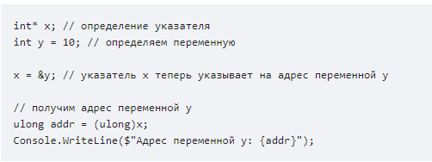
ПОЛУЧЕНИЕ АДРЕСА
Notes:
Для получения адреса используется преобразование в тип uint, long или ulong. Так как значение адреса - это целое число, а на 32-разрядных системах диапазон адресов 0 до 4 000 000 000, а адрес можно получить в переменную uint/int.

Slide 38

УКАЗАТЕЛИ НА СТРУКТУРЫ, ЧЛЕНЫ КЛАССОВ И МАССИВЫ
Кроме указателей на простые типы можно использовать указатели на структуры. А для доступа к полям структуры, на которую указывает указатель, используется операция ->
Notes:
Обращаясь к указателю p->X = 30; мы можем получить или установить значение свойства структуры, на которую указывает указатель. Обратите внимание, что просто написать p.X=30 мы не можем, так как p - это не структура Point, а указатель на структуру.

Slide 39
УКАЗАТЕЛИ НА МАССИВЫ И STACKALLOC
С помощью ключевого слова stackalloc можно выделить память под массив в стеке. Смысл выделения памяти в стеке в повышении быстродействия кода.

Slide 40
«Основы паттернов проектирования. Часть 1»

Slide 41
ВВЕДЕНИЕ В ПАТТЕРНЫ ПРОЕКТИРОВАНИЯ
Паттерн представляет определенный способ построения программного кода для решения часто встречающихся проблем проектирования.
Notes:
Что представляют собой паттерны проектирования?
В данном случае предполагается, что есть некоторый набор общих формализованных проблем, которые довольно часто встречаются, и паттерны предоставляют ряд принципов для решения этих проблем.

Slide 42
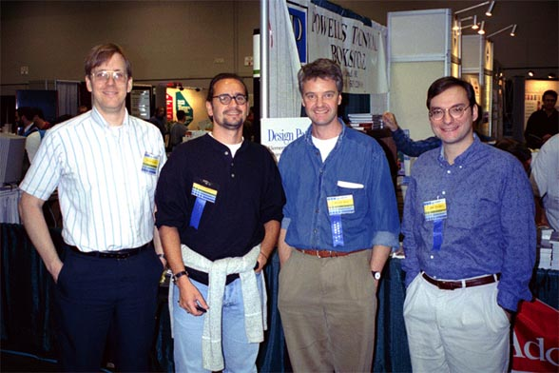
Design Patterns: Elements of Reusable Object-Oriented Software
Notes:
Хотя идея паттернов как способ описания решения распространенных проблем в области проектирования появилась довольно давно, но их популярность стала расти во многом благодаря известной работе четырех авторов.
Приемы объектно-ориентированного проектирования. Паттерны проектирования. и которая вышла в свет в 1994 году.
первой масштабной попыткой описать распространенные способы проектирования программ

Slide 43
Что же дает нам применение паттернов?
При написании программ мы можем формализовать проблему в виде классов и объектов и связей между ними. И применить один из существующих паттернов для ее решения.
Notes:
В итоге нам не надо ничего придумывать. У нас уже есть готовый шаблон, и нам только надо его применить в конкретной программе.

Slide 44
Что же дает нам применение паттернов?
Причем паттерны, как правило, не зависят от языка программирования. Их принципы применения будут аналогичны и в C#, и в Java, и в других языках.
Notes:
Также мышление паттернами упрощает групповую разработку программ. Зная применяемый паттерн проектирования и его основные принципы другому программисту будет проще понять его реализацию и использовать ее.
Хорошая программа предполагает использование паттернов. Однако не всегда паттерны упрощают и улучшают программу. Неоправданное их использование может привести к усложнению программного кода, уменьшению его качества. Паттерн должен быть оправданным и эффективным способом решения проблемы.

Slide 45
Паттерны
Порождающие паттерны — это паттерны, которые абстрагируют процесс инстанцирования или, иными словами, процесс порождения классов и объектов. Среди них выделяются следующие.
Абстрактная фабрика (Abstract Factory)
Строитель (Builder)
Фабричный метод (Factory Method)
Прототип (Prototype)
Одиночка (Singleton)
Notes:
Существует множество различных паттернов, которые решают разные проблемы и выполняют различные задачи. Но по своему действию их можно объединить в ряд групп.

Slide 47
Паттерны
Структурные паттерны - рассматривает, как классы и объекты образуют более крупные структуры - более сложные по характеру классы и объекты. К таким шаблонам относятся:
Адаптер (Adapter)
Мост (Bridge)
Компоновщик (Composite)
Декоратор (Decorator)
Фасад (Facade)
Приспособленец (Flyweight)
Заместитель (Proxy)
Notes:
Существует множество различных паттернов, которые решают разные проблемы и выполняют различные задачи. Но по своему действию их можно объединить в ряд групп.

Slide 48
Паттерны
Поведенческими - они определяют алгоритмы и взаимодействие между классами и объектами, то есть их поведение. Среди подобных шаблонов можно выделить следующие
Notes:
Существует множество различных паттернов, которые решают разные проблемы и выполняют различные задачи. Но по своему действию их можно объединить в ряд групп.

Slide 49
Паттерны
Цепочка обязанностей (Chain of responsibility)
Команда (Command)
Интерпретатор (Interpreter)
Итератор (Iterator)
Посредник (Mediator)
Хранитель (Memento)
Наблюдатель (Observer)
Состояние (State)
Стратегия (Strategy)
Шаблонный метод (Template method)
Посетитель (Visitor)

Slide 50
Паттерны
Паттерны классов описывают отношения между классами посредством наследования.
Отношения между классами определяются на стадии компиляции.
Фабричный метод (Factory Method)
Интерпретатор (Interpreter)
Шаблонный метод (Template Method)
Адаптер (Adapter)

Slide 51
Паттерны
Паттерны объектов описывают отношения между объектами. Эти отношения возникают на этапе выполнения, поэтому обладают большей гибкостью.
Notes:
Мы рассмотрим наиболее основные и распространенные паттерны и принципы их использования применительно к языку C#

Slide 52
Как выбрать нужный паттерн?
Выделить все используемые сущности и связи между ними и абстрагировать их от конкретной ситуации
Посмотреть, вписывается ли абстрактная форма решения задачи в определенный паттерн
(Например, суть решаемой задачи может состоять в создании новых объектов. В этом случае, возможно, стоит посмотреть на порождающие паттерны.)
Notes:
Мы рассмотрим наиболее основные и распространенные паттерны и принципы их использования приме.нительно к языку C#
Прежде всего при решении какой-нибудь проблемы надо

Slide 53
Как выбрать нужный паттерн?
ВАЖНО
понимать смысл и назначение паттерна, явно представлять его абстрактную организацию и его возможные конкретные реализации.
Notes:
не стоит использовать паттерн, если вы его не понимаете, даже если он на первый взгляд поможет вам в решении задачи.

Slide 54
Отношения между классами и объектами
Основные отношения:
наследование, реализация, ассоциация, композиция и агрегация
Notes:
Прежде чем приступить к изучению основных паттернов также рассмотрим основные отношения между объектами

Slide 55
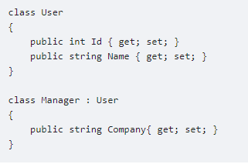
Отношения между классами и объектами
Наследование
Наследование является базовым принципом ООП и позволяет одному классу (наследнику) унаследовать функционал другого класса (родительского).
называют генерализацией или обобщением

Slide 56
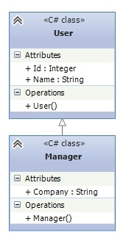
Отношения между классами и объектами
Наследование
С помощью диаграмм UML отношение между классами выражается в не закрашенной стрелочке от класса-наследника к классу-родителю

Slide 57
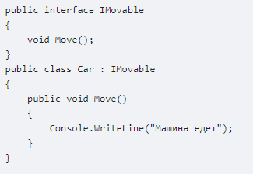
Отношения между классами и объектами
Реализация
Реализация предполагает определение интерфейса и его реализация в классах. Например, имеется интерфейс IMovable с методом Move, который реализуется в классе Car

Slide 58
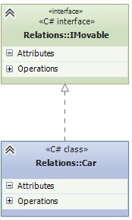
Отношения между классами и объектами
Реализация
С помощью диаграмм UML отношение реализации также выражается в не закрашенной стрелочке от класса к интерфейсу, только линия теперь пунктирная

Slide 59
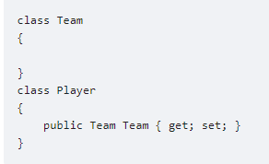
Отношения между классами и объектами
Ассоциация
Ассоциация - это отношение, при котором объекты одного типа неким образом связаны с объектами другого типа.
(Например, объект одного типа содержит или использует объект другого типа. Например, игрок играет в определенной команде)

Slide 60
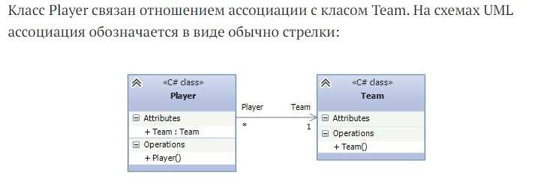
Отношения между классами и объектами
Ассоциация
Notes:
Нередко при отношении ассоциации указывается кратность связей. В данном случае единица у Team и звездочка у Player на диаграмме отражает связь 1 ко многим. То есть одна команда будет соответствовать многим игрокам.
Агрегация и композиция являются частными случаями ассоциации.

Slide 61
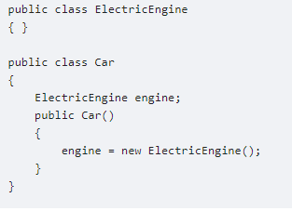
Отношения между классами и объектами
Композиция
Композиция определяет отношение HAS A, то есть отношение "имеет". (Например, в класс автомобиля содержит объект класса электрического двигателя):
Notes:
При этом класс автомобиля полностью управляет жизненным циклом объекта двигателя. При уничтожении объекта автомобиля в области памяти вместе с ним будет уничтожен и объект двигателя. И в этом плане объект автомобиля является главным, а объект двигателя - зависимой.

Slide 62
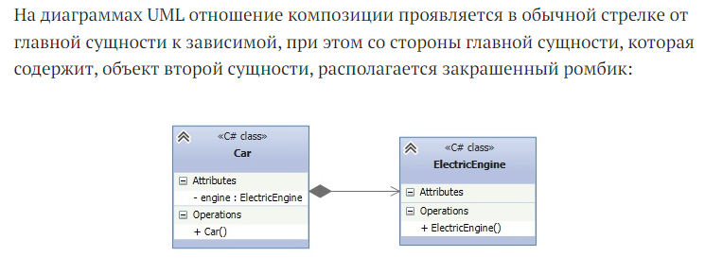
Отношения между классами и объектами
Композиция
Notes:
Нередко при отношении ассоциации указывается кратность связей. В данном случае единица у Team и звездочка у Player на диаграмме отражает связь 1 ко многим. То есть одна команда будет соответствовать многим игрокам.
Агрегация и композиция являются частными случаями ассоциации.

Slide 63
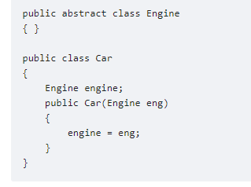
Отношения между классами и объектами
Агрегация
Notes:
При агрегации реализуется слабая связь, то есть в данном случае объекты Car и Engine будут равноправны. В конструктор Car передается ссылка на уже имеющийся объект Engine. И, как правило, определяется ссылка не на конкретный класс, а на абстрактный класс или интерфейс

Slide 64
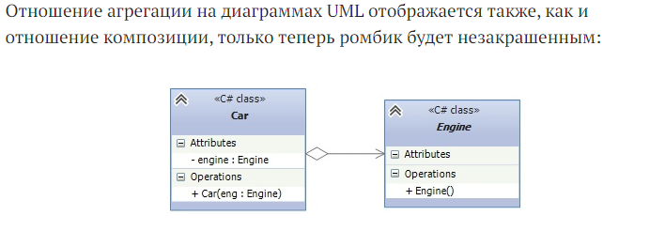
Отношения между классами и объектами
Агрегация
Notes:
При проектировании отношений между классами надо учитывать некоторые общие рекомендации. В частности, вместо наследования следует предпочитать композицию. При наследовании весь функционал класса-наследника жестко определен на этапе компиляции. И во время выполнения программы мы не можем его динамически переопределить. А класс-наследник не всегда может переопределить код, который определен в родительском классе. Композиция же позволяет динамически определять поведение объекта во время выполнения, и поэтому является более гибкой.

Slide 65
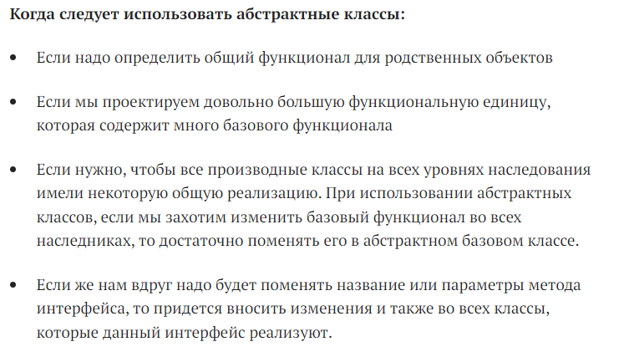
ИНТЕРФЕЙСЫ ИЛИ АБСТРАКТНЫЕ КЛАССЫ

Slide 66
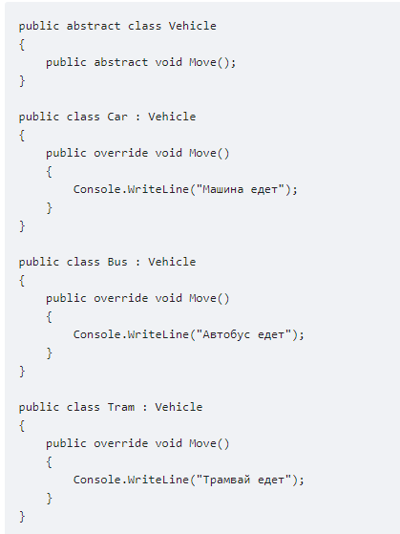
ИНТЕРФЕЙСЫ ИЛИ АБСТРАКТНЫЕ КЛАССЫ
Notes:
Допустим, у нас есть система транспортных средств: легковой автомобиль, автобус, трамвай, поезд и т.д. Поскольку данные объекты являются родственными, мы можем выделить у них общие признаки, то в данном случае можно использовать абстрактные классы:
Абстрактный класс Vehicle определяет абстрактный метод перемещения Move(), а классы-наследники его реализуют.

Slide 67
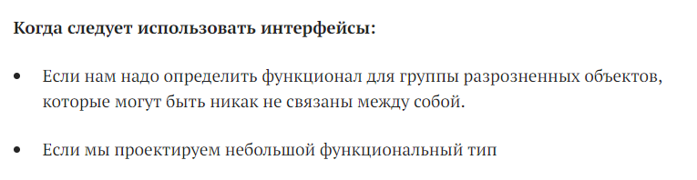
ИНТЕРФЕЙСЫ ИЛИ АБСТРАКТНЫЕ КЛАССЫ

Slide 68
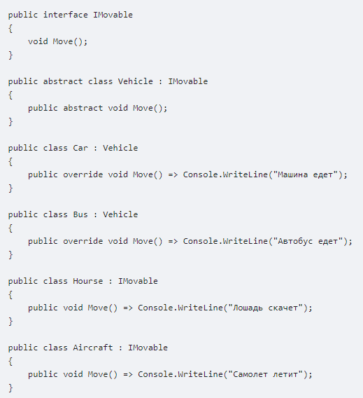
ИНТЕРФЕЙСЫ ИЛИ АБСТРАКТНЫЕ КЛАССЫ

Slide 69
ПОРОЖДАЮЩИЕ ПАТТЕРНЫ
Фабричный метод (Factory Method) - это паттерн, который определяет интерфейс для создания объектов некоторого класса, но непосредственное решение о том, объект какого класса создавать происходит в подклассах. То есть паттерн предполагает, что базовый класс делегирует создание объектов классам-наследникам.

Slide 70
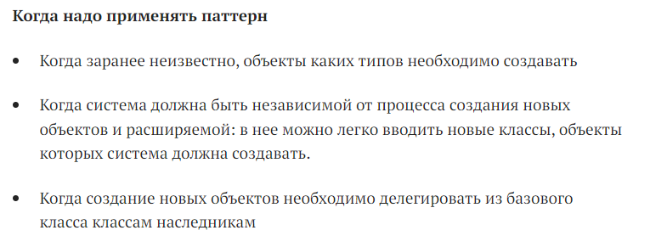
ПОРОЖДАЮЩИЕ ПАТТЕРНЫ

Slide 71
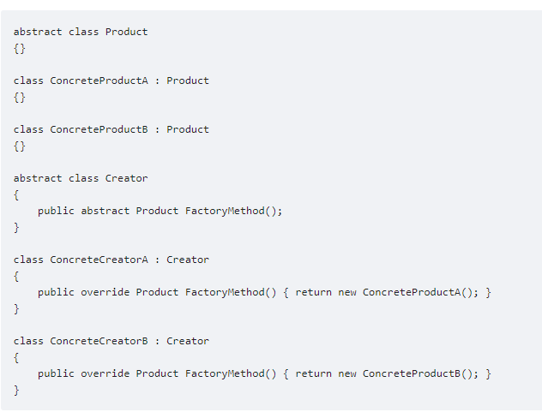
ПОРОЖДАЮЩИЕ ПАТТЕРНЫ
Notes:
Конкретные классы ConcreteCreatorA и ConcreteCreatorB - наследники класса Creator, определяющие свою реализацию метода FactoryMethod()

Slide 72
АБСТРАКТНАЯ ФАБРИКА
Паттерн "Абстрактная фабрика" (Abstract Factory) предоставляет интерфейс для создания семейств взаимосвязанных объектов с определенными интерфейсами без указания конкретных типов данных объектов.

Slide 73
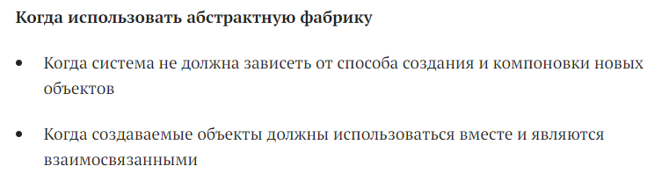
АБСТРАКТНАЯ ФАБРИКА

Slide 74
ОДИНОЧКА
Одиночка (Singleton, Синглтон) - порождающий паттерн, который гарантирует, что для определенного класса будет создан только один объект, а также предоставит к этому объекту точку доступа.

Slide 75
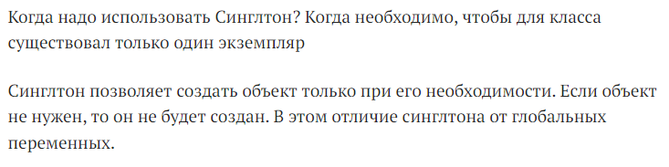
ОДИНОЧКА

Slide 76
ПРОТОТИП (PROTOTYPE)
Паттерн Прототип (Prototype) позволяет создавать объекты на основе уже ранее созданных объектов-прототипов. То есть по сути данный паттерн предлагает технику клонирования объектов.

Slide 77
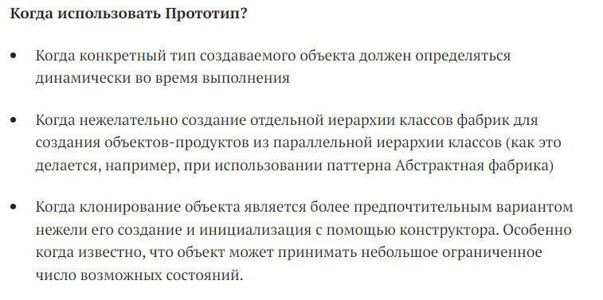
ПРОТОТИП (PROTOTYPE)

Slide 78
СТРОИТЕЛЬ (BUILDER)
Строитель (Builder) - шаблон проектирования, который инкапсулирует создание объекта и позволяет разделить его на различные этапы.

Slide 79
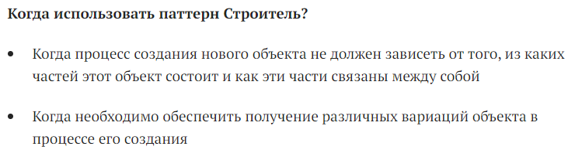
СТРОИТЕЛЬ (BUILDER)

